Slide 1
SOM 시스템 현대화 프로젝트 2차
화면 전환 가이드

Slide 2
목 차
Table of Contents
List 화면
화면
Script
Detail(Popup) 화면
화면
Script
Script 수정 - 공통
Grid
Expr(표현식)
Display Type
Sort
takeval 변동사항

Slide 3
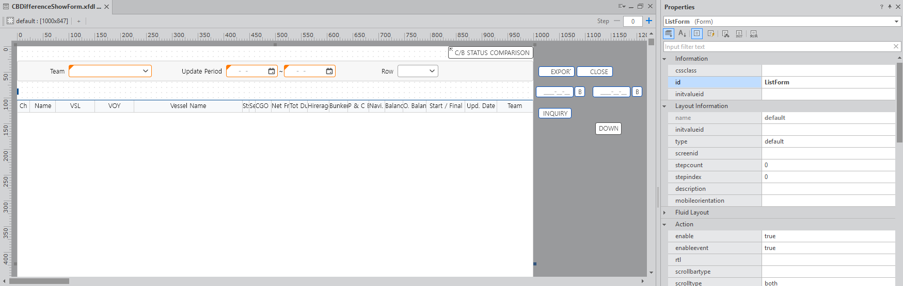
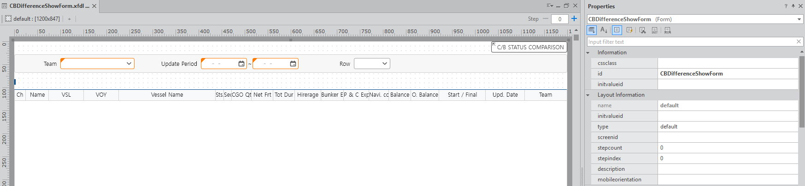
1.
List 화면
1) 화면
!
가이드
① Form ID
- 파일명과 동일하게 수정.
② 공통 버튼
- 공통 버튼으로 사용될 기존 버튼
컴포넌트 제거.
- onclick 이벤트 → 공통 버튼 함수
명으로 수정.
- 공통 버튼 함수명
1. 조회(Search, Inquiry) - fnSearch
2. 신규(New) - fnAdd, fnAddRow
3. 삭제(Delete) - fnDel, fnDelRow
4. 저장(Save) - fnSave
5. 결재(Approve) - fnApprove
6. 상세(Detail) - fnDetail
7. 인쇄(Print) - fnPrint
8. 엑셀(Excel) - fnExcel
9. 닫기(Close) – fnClose
③ 기능 버튼 색상
- 회색 테두리
④ 수정된 화면
3
2
1
4

Slide 4
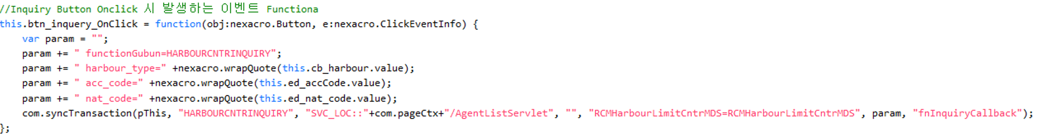
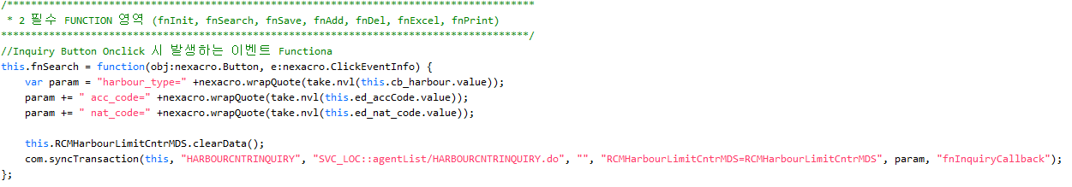


1.
List 화면
2) Script
!
가이드
① 공통 버튼 - fnSearch
- 함수명 → fnSearch로 수정.
- 파라미터에 take.nvl 함수 사용.
- 호출 Url 수정.
- 조회 Transaction 호출 전
Dataset 초기화.
② 공통 버튼 - fnClose
- 함수명 → fnClose로 수정.
1
2

Slide 5
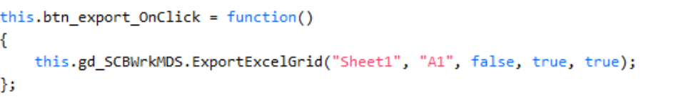
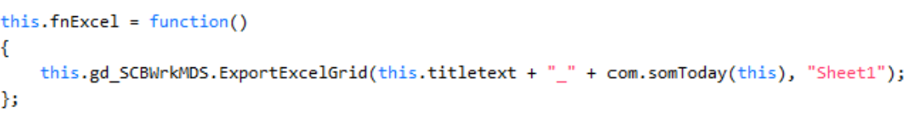
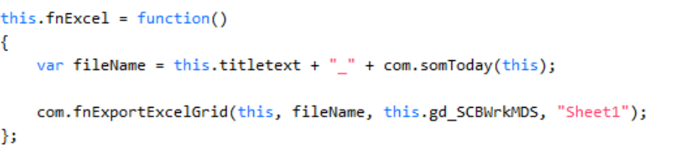
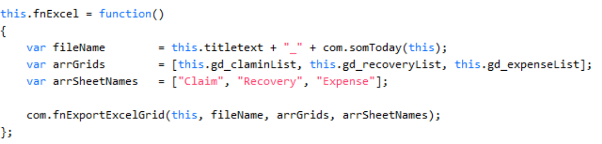
1.
List 화면
2) Script
!
가이드
① 공통 버튼 - fnExcel
- 함수명 → fnExcel로 수정.
- 파일명 : 파일명 + ＂_＂ +
com.somToday(this)
- 사용 방식
1. ExportExcelGrid
(Nexacro 내장 함수)
2. com. fnExportExcelGrid
(공통 함수)
1

Slide 6
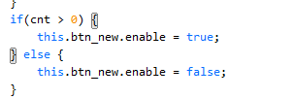

1.
List 화면
2) Script
!
가이드
① 공통 버튼 Enable
- 공통 버튼 Enable 처리 시
take.comBtnEnable 사용.
- 버튼 목록
1. 조회 - SEARCH
2. 신규 - ADD
3. 삭제 - DEL
4. 저장 - SAVE
5. 결재 - APPROVE
6. 상세 - DETAIL
7. 출력 - PRINT
8. 엑셀 - EXCEL
9. 닫기 - CLOSE
1

Slide 7
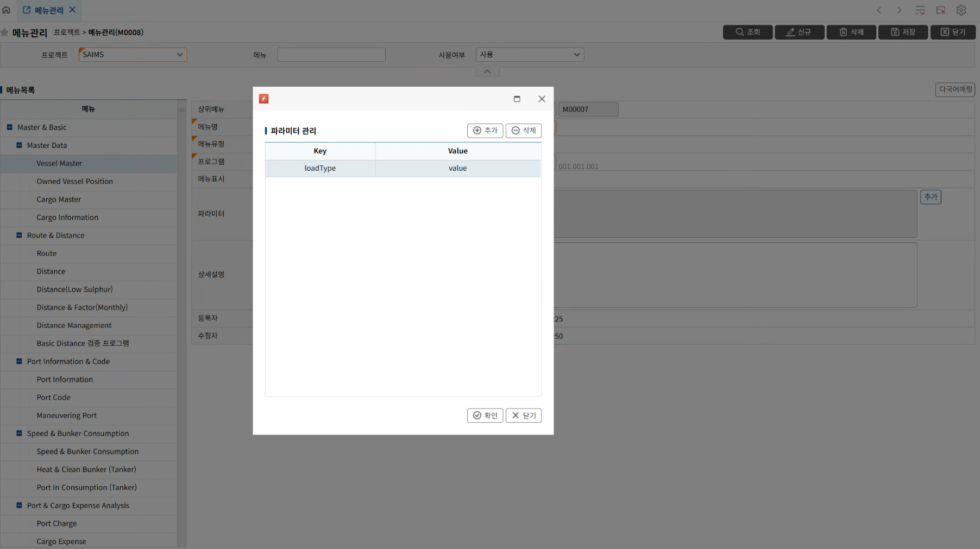

1.
List 화면
2) Script
!
가이드
① 메뉴 파라미터
- 등록 경로 : Admin > 프로젝트 >
메뉴관리
- 등록 순서
1. 파라미터를 추가할 메뉴 선택
2. 추가 버튼 클릭
3. 추가 버튼 클릭
4. Key / Value 입력
5. 확인 버튼 클릭
6. 저장
7. 스크립트에서 파라미터 사용
- this.UserParam.{Key}
6
3
1
4
2
5
7

Slide 8
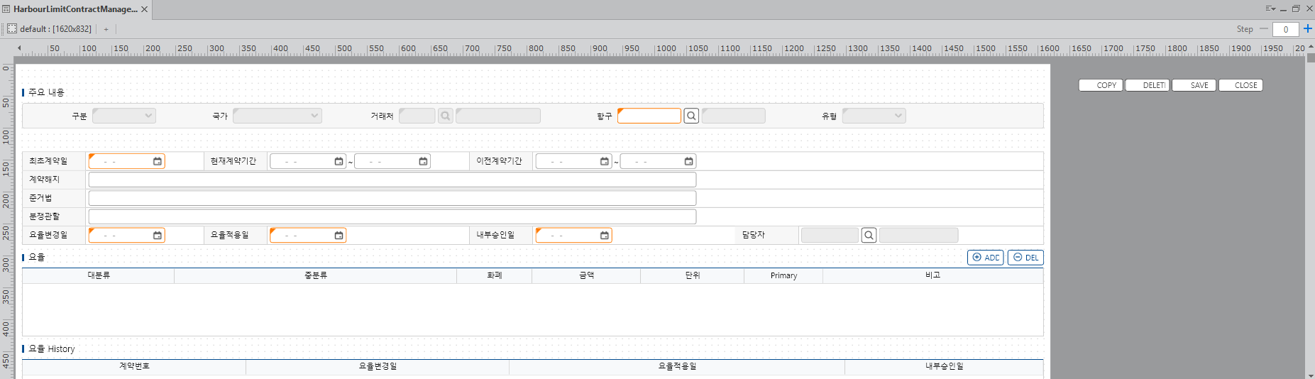
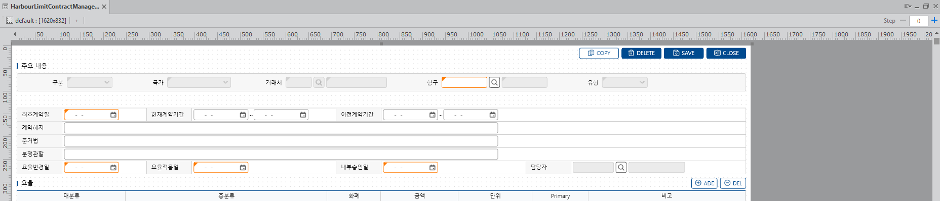
2.
Detail(Popup) 화면
1) 화면
!
가이드
① 공통 버튼 및 기능 버튼
- Popup 내 공통 버튼 / 기능 버튼
전부 화면에 추가.
② 공통 버튼 색상
- 파란색 배경
③ 기능 버튼 색상
- 파란색 테두리
1
2
3

Slide 9
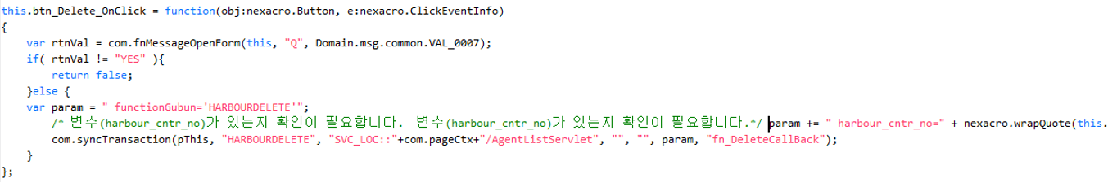
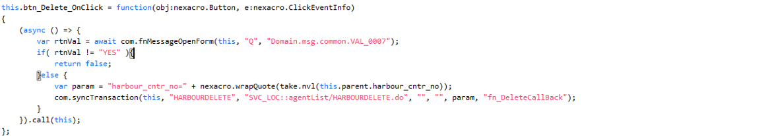
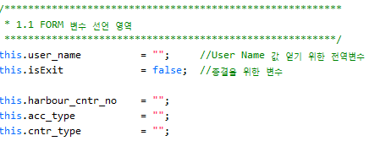
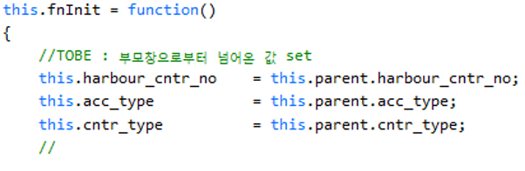
2.
Detail(Popup) 화면
2) Script
!
가이드
① Parent 파라미터
- Popup 오픈 시 전달받은 파라미터
체크 후 parent 추가.
- this.parent.파라미터명
② 전역변수 선언
- 전역변수로 선언 후 재사용 가능.
1
2

Slide 10
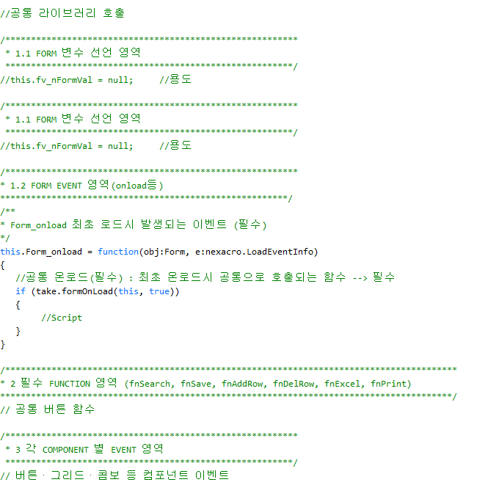
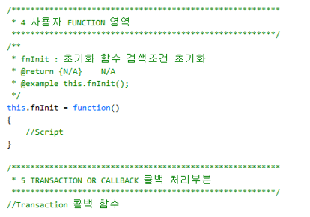
3.
Script 수정 - 공통
1) 스크립트 영역 구조
!
가이드
① 스크립트 영역 재배치
- UXBooster 개발 Form 기준에 맞게
기존 함수 재배치.
1

Slide 11
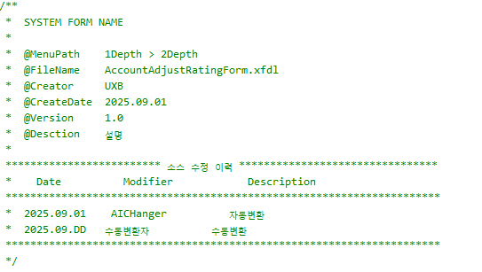
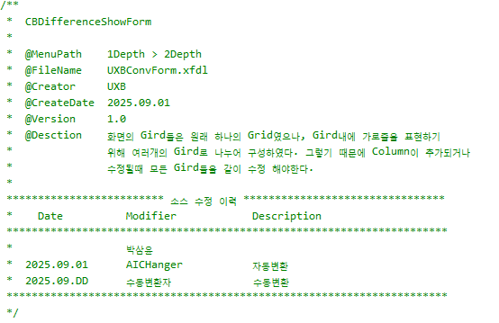
3.
Script 수정 - 공통
2) 기본 정보 입력
!
가이드
① 기본 정보 입력
- 화면명, Menu Path, File Name 등
정보 입력.
1

Slide 12
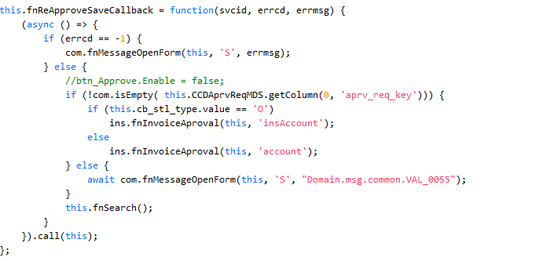

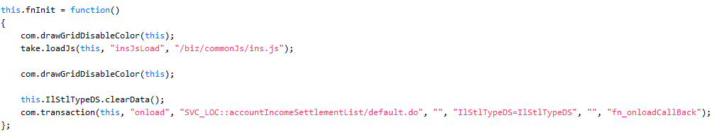
3.
Script 수정 - 공통
3) 공통 js 사용
!
가이드
① 공통 js 사용 방식
- take.loadJs로 해당 js 파일 로드 후
함수 호출.
예) ins.js, so.js …
1

Slide 13
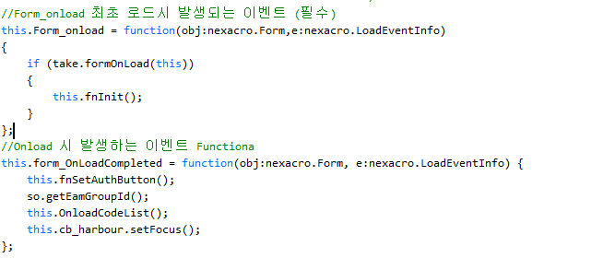
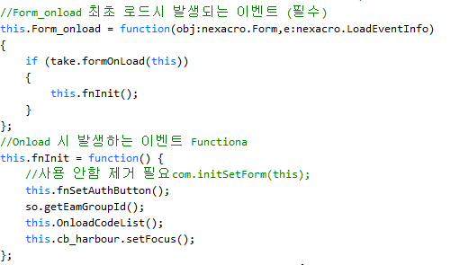
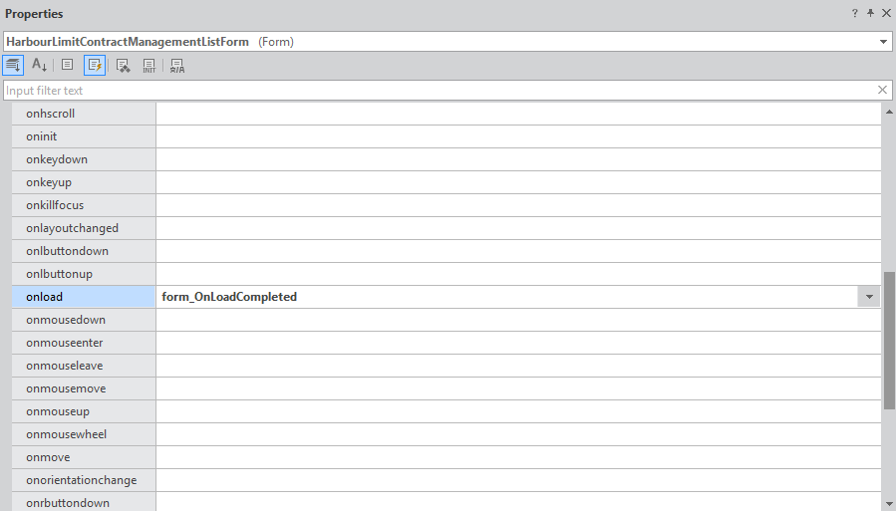
3.
Script 수정 - 공통
4) Form onload 설정
!
가이드
① take.formOnLoad
- Form_onload 이벤트에 등록.
- form_OnLoadCompleted →
fnInit으로 변경.
② Form onload 이벤트
- Form_onload로 변경.
1
2

Slide 14
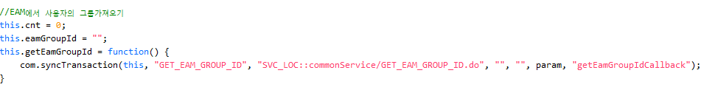
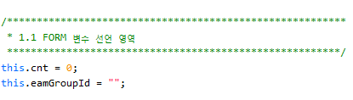
3.
Script 수정 - 공통
5) 전역변수 위치 이동
!
가이드
① 전역변수 위치 이동
- UXBooster 개발 Form 기준에 맞게
Form 변수 선언 영역으로 이동.
1

Slide 15
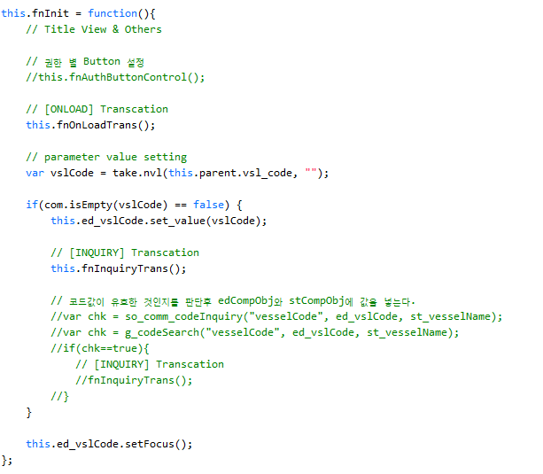
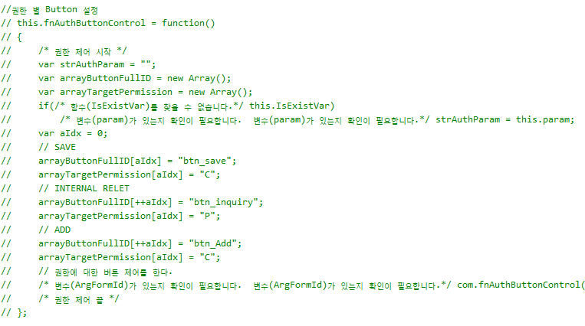
3.
Script 수정 - 공통
6) 권한별 버튼 설정
!
가이드
① 권한별 버튼 설정 함수
- 주석 처리하되 삭제 금지.
1

Slide 16
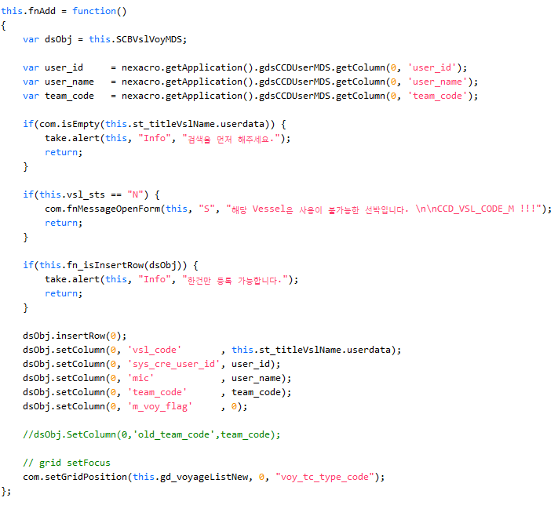

3.
Script 수정 - 공통
7) 사용자 정보
!
가이드
① 사용자 정보
- gdsUserInfo 사용.
1

Slide 17
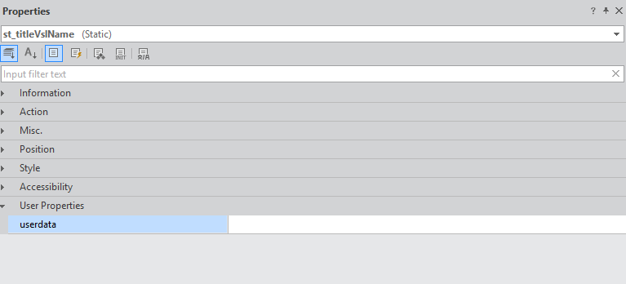
3.
Script 수정 - 공통
8) 사용자 정의 속성 (User Properties)
!
가이드
① 사용자 정의 속성 (User Properties)
- 스크립트 내 User Properties
사용 시 해당 컴포넌트에 속성 값
확인 후 누락 시 추가.
1

Slide 18
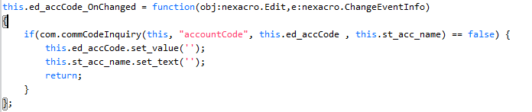
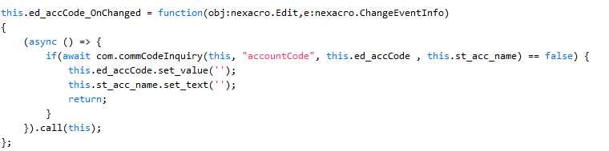
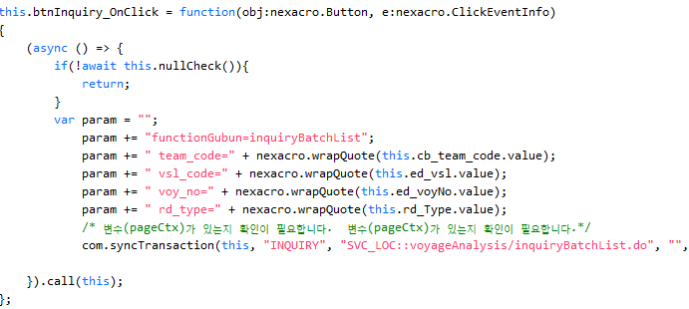
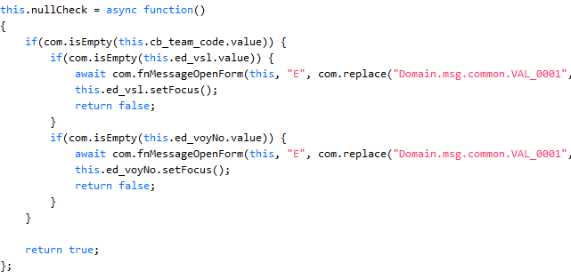
3.
Script 수정 - 공통
9) async/await 적용
!
가이드
① async/await
- 공통 함수 사용 시
1. 해당 js 파일에서 사용할 함수의
async 선언 여부 확인.
2. async 함수 호출 이후 실행될
로직이 있는 경우 await 추가.
- 사용 방식
1. 일반 함수
async function 함수명() {
…
}
2. 즉시 실행 함수
(async () => {
…
}).call(this);
1

Slide 19
3.
Script 수정 - 공통
10) Transaction 호출 수정
!
가이드
① Transaction 호출 수정
- param에서 functionGubun 제거.
(functionGubun → URL로 대체)
- URL 형식
1. Servlet 제거.
2. 첫 글자 소문자 카멜케이스 변경.
3. /functionGubun값.do
1

Slide 20
3.
Script 수정 - 공통
11) pThis/this 수정
!
가이드
① pThis 수정
- this로 수정.
② this 누락 변수 추가
- 스크립트 내 this 누락 시
글로벌 변수로 동작하므로 추가.
- this.변수명
1
2

Slide 21
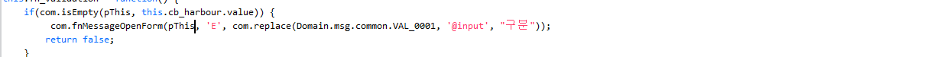
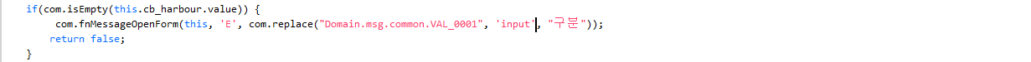


3.
Script 수정 - 공통
12) Message 함수 수정
!
가이드
① com.fnMessageOpenForm
- Message Code : “ 추가.
- Message 내용 수정 : @ 제거.
② com.replace
- 2개 이상 내용 변경 시
JSON 형식으로 수정.
1
2

Slide 22
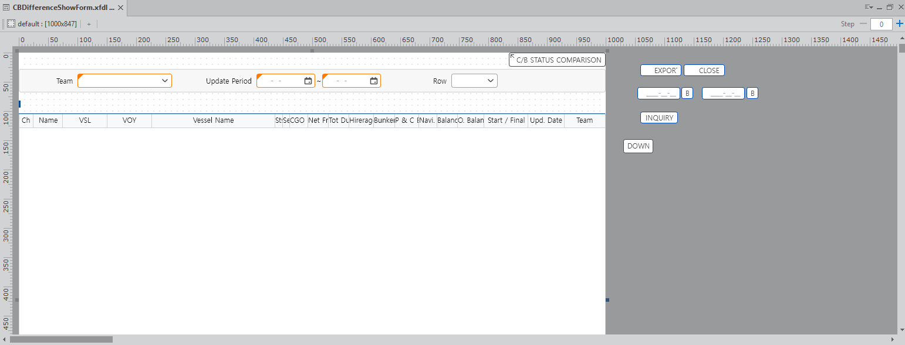
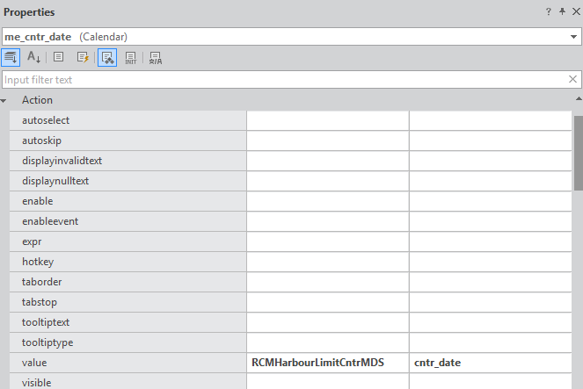
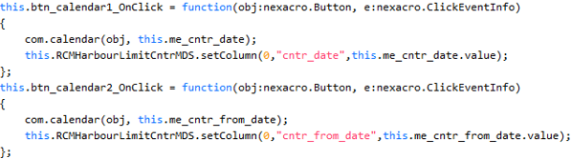
3.
Script 수정 - 공통
13) MaskEdit → Calendar 컴포넌트 변경
!
가이드
① 불필요한 컴포넌트 제거
- MaskEdit → Calendar 컴포넌트
변경 시 불필요한 컴포넌트 제거.
- 컴포넌트 변경 시 함께 수정할 항목
1. 컴포넌트 ID
2. Dataset 컬럼 바인딩
3. 적용된 이벤트
② 불필요한 스크립트 제거
- 사용하지 않는 버튼 이벤트 제거.
- 단, 특정 로직이 있는 경우 이벤트
유지.
1
2

Slide 23
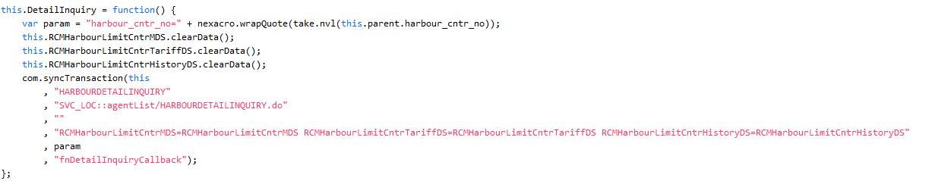
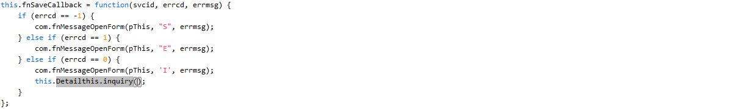
3.
Script 수정 - 공통
14) 함수명 오류 수정
!
가이드
① 함수명 오류 수정
- 선언부/호출부 모두 수정.
1

Slide 24
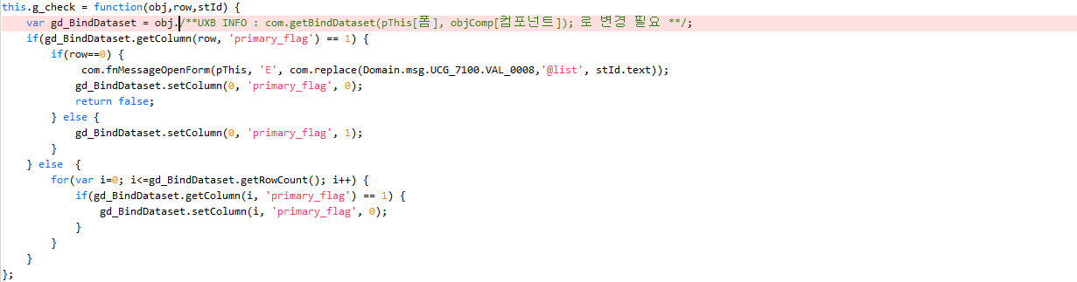
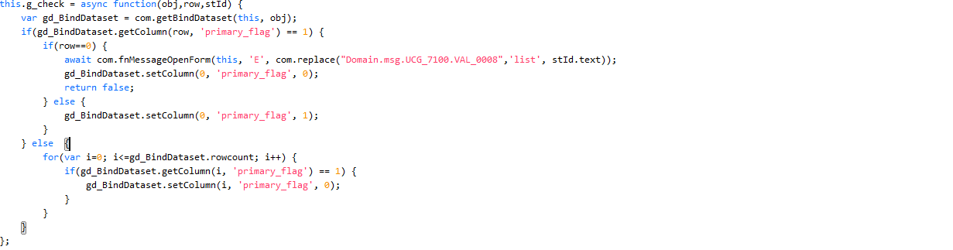
3.
Script 수정 - 공통
15) getBindDataset 수정
!
가이드
① getBindDataset 수정
- com.getBindDataset으로 변경.
1

Slide 25
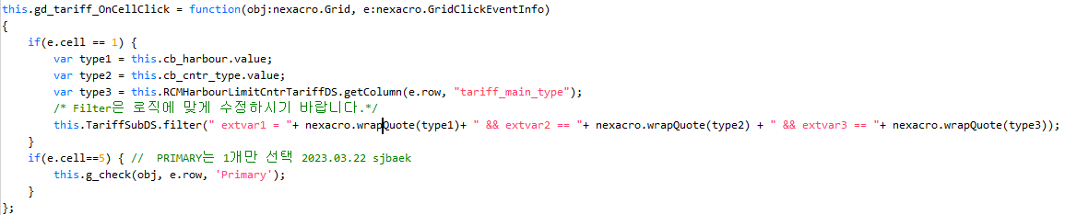

3.
Script 수정 - 공통
16) filter 수정
!
가이드
① filter 수정
- 조건문 대입 연산자(=) →
관계 연산자(==)로 수정.
1

Slide 26
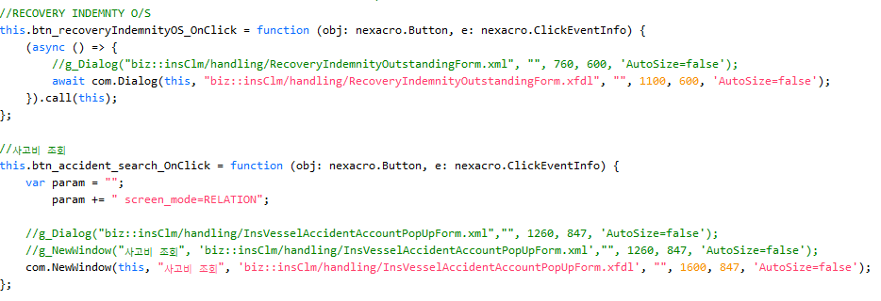
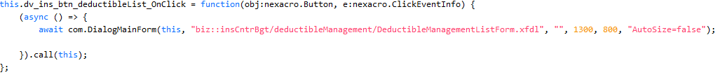
3.
Script 수정 - 공통
17) Popup 호출
!
가이드
① Popup 호출 방식
- com.Dialog
- com.NewWindow
- com.DialogMainForm
- 메인 화면 그대로 열 때 사용
② 파일 위치 참조
- somlib/com.js
1

Slide 27
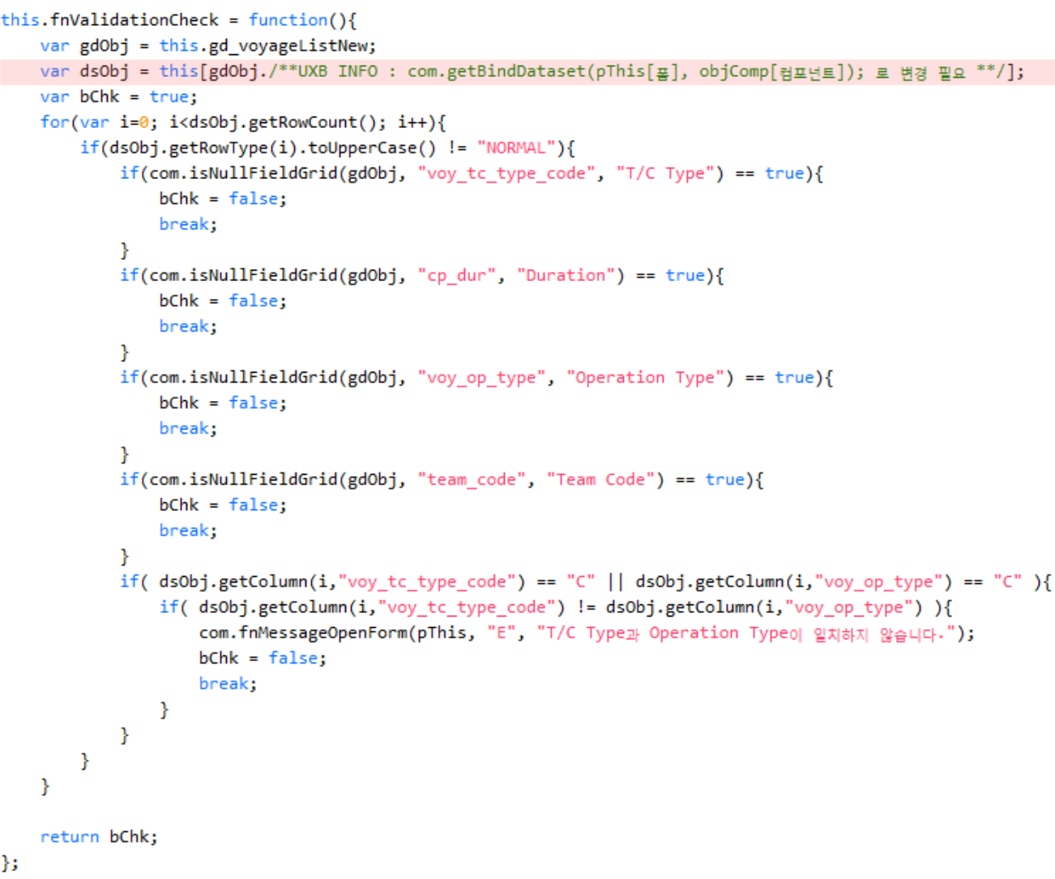
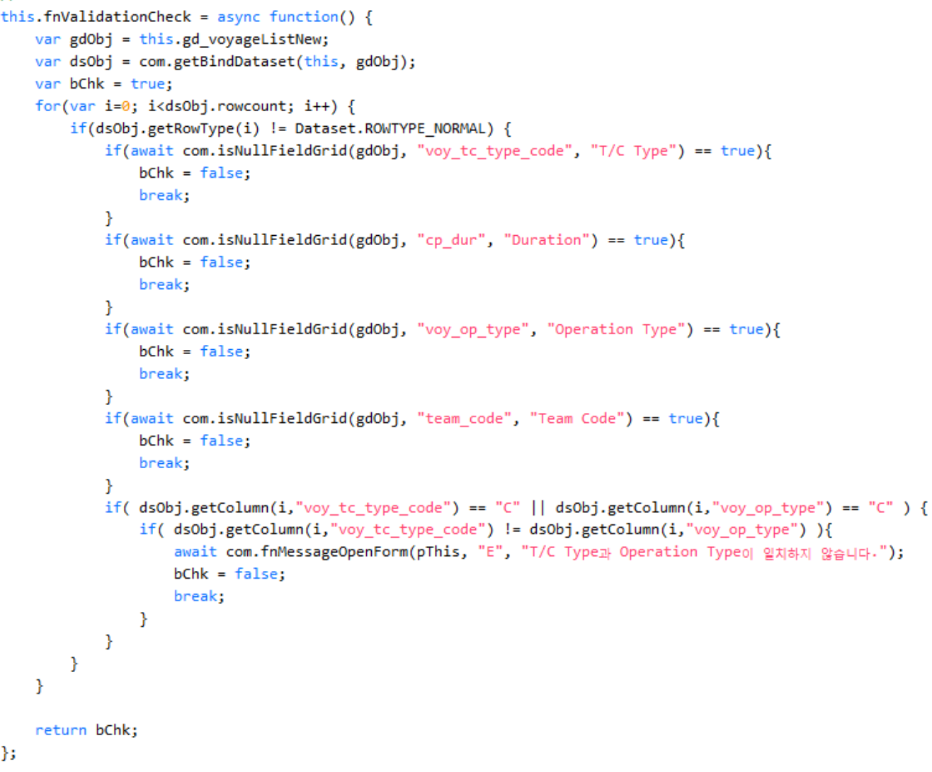
3.
Script 수정 - 공통
18) dataset.getRowType
!
가이드
① dataset.getRowType
- toUpperCase() 방식 →
dataset.ROWTYPE_* 사용으로 변경.
- Row 타입
1. Dataset.ROWTYPE_NORMAL
2. Dataset.ROWTYPE_INSERT
3. Dataset.ROWTYPE_UPDATE
4. Dataset.ROWTYPE_DELETE
1

Slide 28
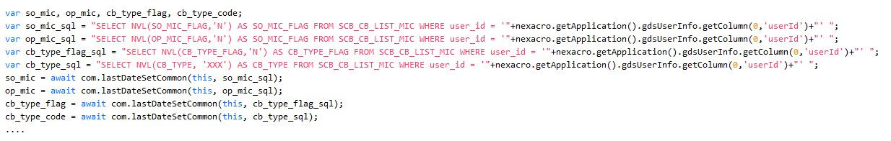

3.
Script 수정 - 공통
19) SQL문 처리
!
가이드
① take.tranSelect
- 개별 SQL 호출 → take.tranSelect
사용하여 하나의 트랜잭션으로
통합 조회.
- 결과는 Dataset으로 수신하고
콜백 함수에서 필요한 값 사용.
- 쿼리문은
EstimateCharterBaseMapper.xml
에 작성 후 사용.
② 파일 위치 참조
- takelib/takeuxb.js
1

Slide 29


3.
Script 수정 - 공통
20) nexacro.Decimal 적용
!
가이드
① nexacro.Decimal
- 일반 산술 연산 → nexacro.Decimal
기반 정밀 연산으로 변경.
- take.nvl 사용하여 Null 값 0으로
치환.
- 연산자 변경
1. 더하기(+) : .add()
2. 빼기(-) : .sub()
3. 곱하기(*) : .mul()
4. 나누기(/) : .div()
1

Slide 30


3.
Script 수정 - 공통
21) OZ Report 호출 수정
!
가이드
① OZ Report 호출 수정
- common_oz.fn_comm_dialog으로
변경.
② 파일 위치 참조
- somlib/common_oz.js
1

Slide 31


3.
Script 수정 - 공통
22) OZ Report 전역변수 수정1
!
가이드
① 전역변수 수정
- this.G_OzSplit → com.G_OzSplit
1

Slide 32


3.
Script 수정 - 공통
23) OZ Report 전역변수 수정2
!
가이드
① 전역변수 수정
- this.G_OzDel → com.G_OzDel
1

Slide 33

4.
Grid
1) Expr(표현식)
!
가이드
① background
- expr 사용 불가 → cssclass로 이동.
② expr 참조 방식
- comp : 현재 Grid
- comp.parent : Grid 상위 Form
- dataset : 바인딩된 Dataset
- dataset.parent : Dataset Form
※ Tab/Div 안 Grid가 있는 경우
dataset.parent을 사용하여 parent
사용을 줄임.
2
1

Slide 34


4.
Grid
1) Expr(표현식)
!
가이드
① CSS 클래스
- 헥스 코드 대신 CSS 클래스명 사용.
1

Slide 35




4.
Grid
1) Expr(표현식)
!
가이드
① cssclass
- 공통 함수 확인 후 적용.
1

Slide 36




4.
Grid
1) Expr(표현식)
!
가이드
① cssclass
- 스크립트 내 함수 확인 후 수정.
② cssclass 속성 expr
- 함수 호출 대신 cssclass 속성에
expr 직접 적용 가능.
- 기존 fnTcTypeChangeBkColor
함수 제거.
1
2

Slide 37



4.
Grid
1) Expr(표현식)
!
가이드
① edittype
- 스크립트 내 함수 확인 후
유효값으로 변경.
1

Slide 38

4.
Grid
2) Display Type
!
가이드
① displaytype
- combo : combotext
- checkbox : checkboxcontrol
1

Slide 39



4.
Grid
3) Sort
!
가이드
① sort
- 그리드 sort 기능 → takegrid 대체.
- onheadclick 이벤트 제거.
② takegrid 참조
- guide::sample/smpGrid00.xfdl
1

Slide 40



5.
takeval 변동사항
1. 대상 함수
!
가이드
① 대상 함수
- takeval.check
- takeval.checkValidation
- takeval.checkComp
② 파일 위치 참조
- takelib/takeval.js

Slide 41

5.
takeval 변동사항
2. async/await 적용
!
가이드
① async/await 적용
- takeval.check
takeval.checkValidation
takeval.checkComp
함수 사용 시 async/await 적용.

Slide 42
THANK YOU

